Slide 1
Special idea for USB
AE 정승언

Slide 2
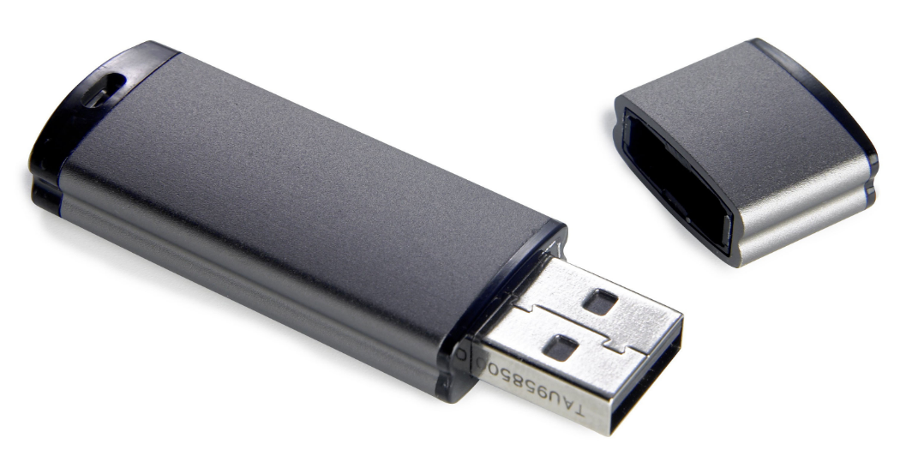
What is USB?
Universal Serial Bus
Notes:
1990말부터 보급. 시리얼 포트나 패러럴 포트등의 주변기기(peripheral)들을 더 쉽게 이용하기 위해 만들어짐. 속도도 느리고 전원공급도 안되서 개발

Slide 3
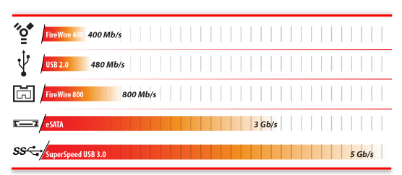
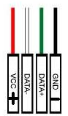
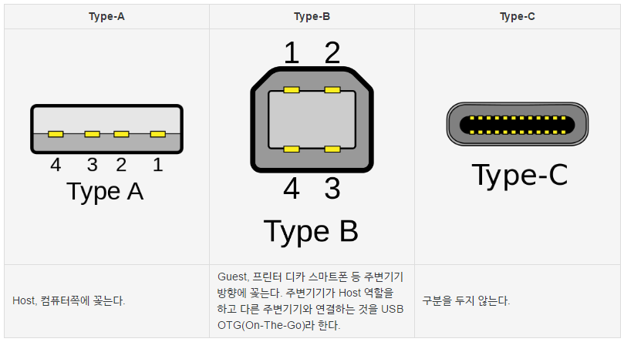
What is USB
Notes:
시리얼 포트 이론상으 어드레스 길이(7비트) 때문에론 127개 인식 가능. 전원부족하겠지 속도 느려져. 그러고 직렬로는 CPU성능에 따라 연결 갯수 제한이 있어. 4개 제한 보통. 핫스왑가능
OTG
약 5m 정도되면 데이터 손실이 잃어나 그래서 더 길게 하려면 외부 전원 달린 USB 리피터를 사용해야되.
2.0 5V 500mA
3.0 5V 900mA
플러그 앤 플레이라 주변기기가 많아. 그럼 어떤 주변기기가 있을까?

Slide 4

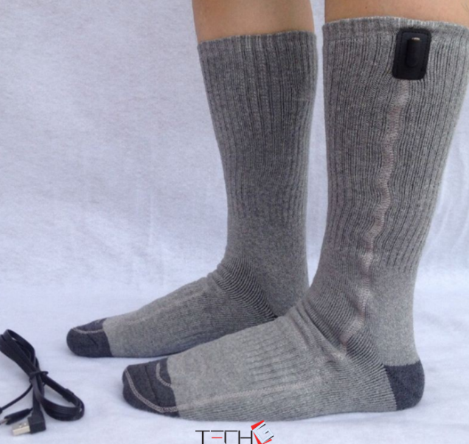

Items

Slide 5
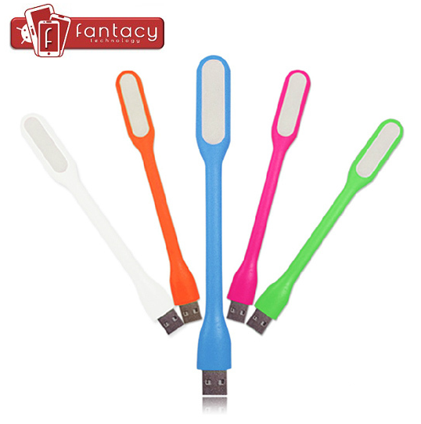
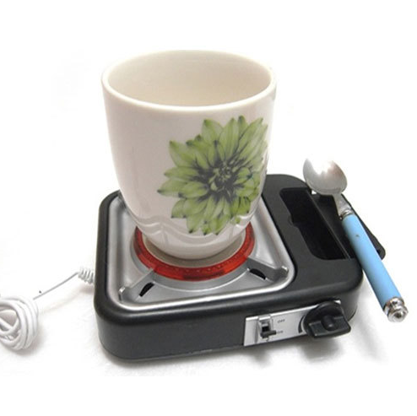
Items

Slide 6
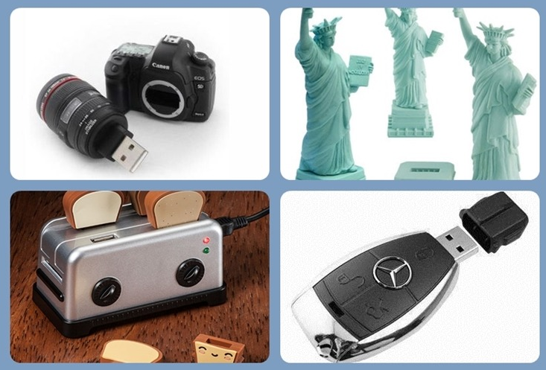

Items

Slide 7
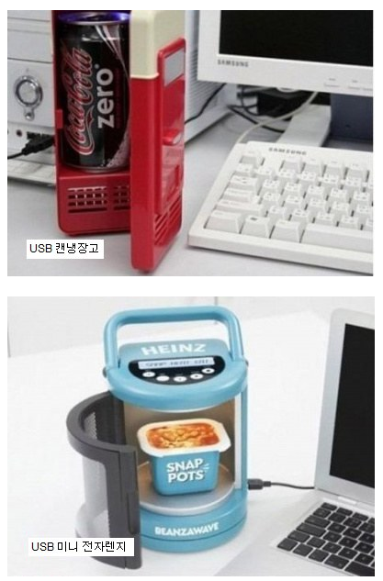
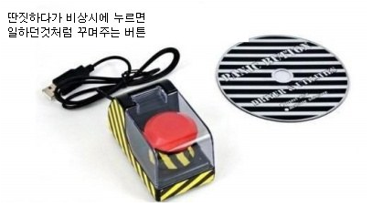
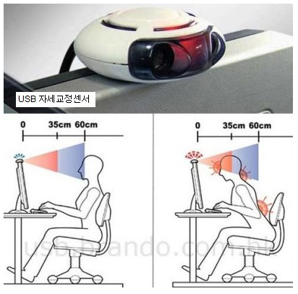

Items

